Slide 1
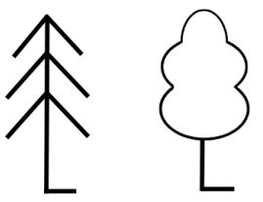



TURISTICKÉ A TOPOGRAFICKÉ ZNAČKY

Slide 2
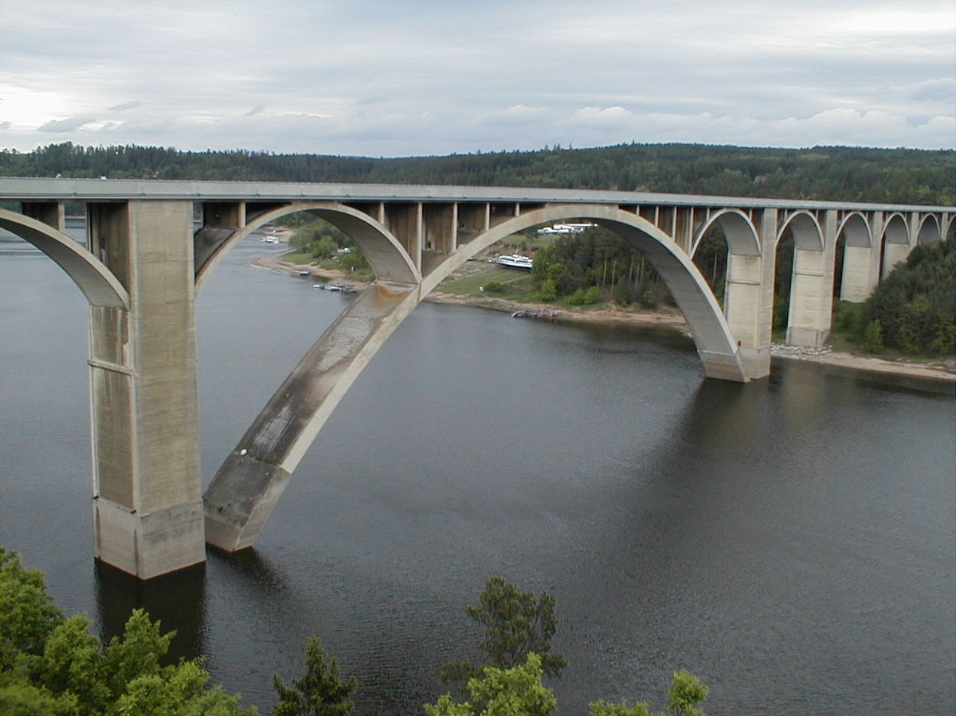

MOST

Slide 3
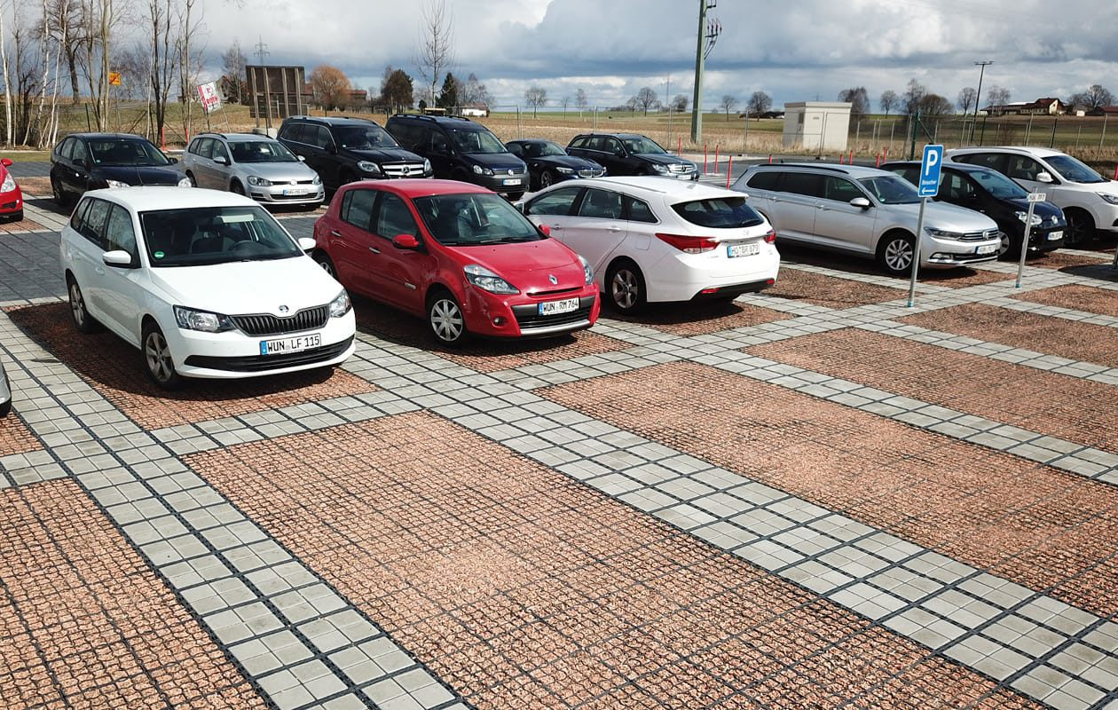

PARKOVIŠTĚ

Slide 4
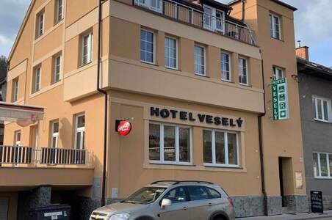

HOTEL

Slide 5
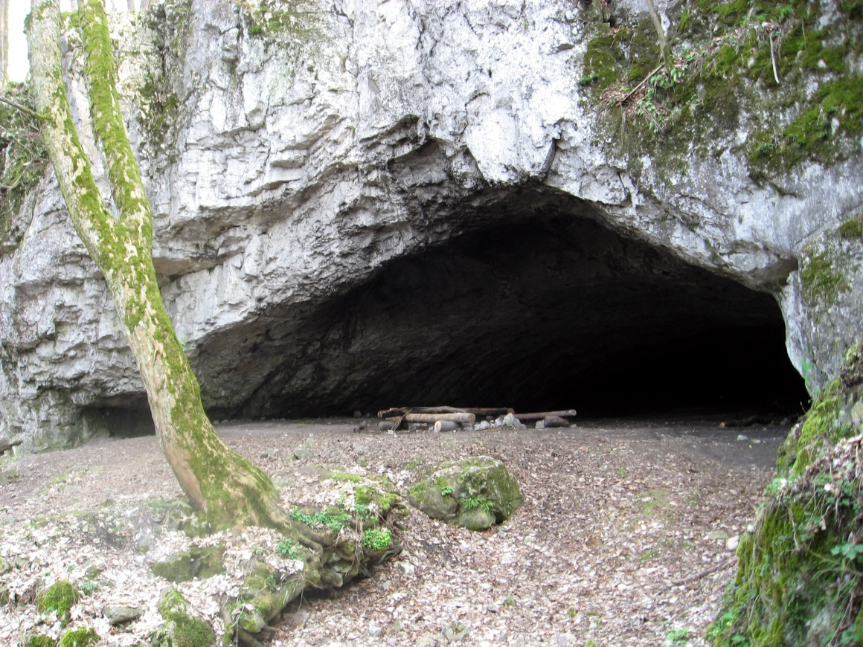
JESKYNĚ

Slide 6
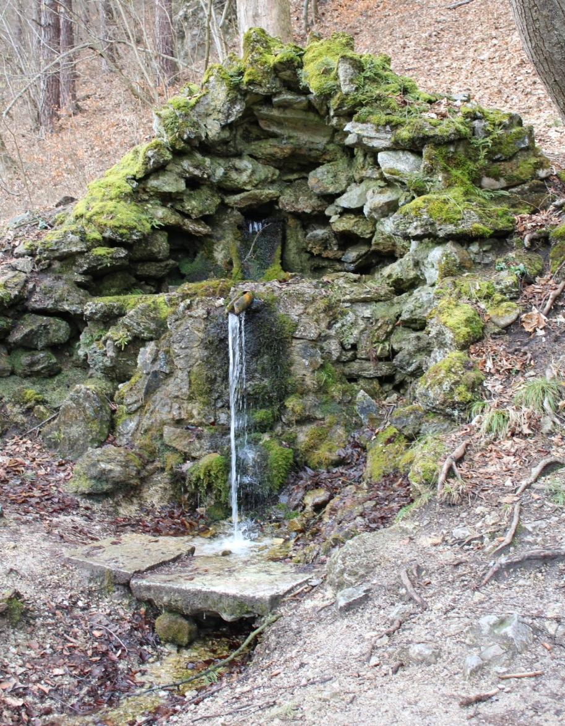

PRAMEN

Slide 7
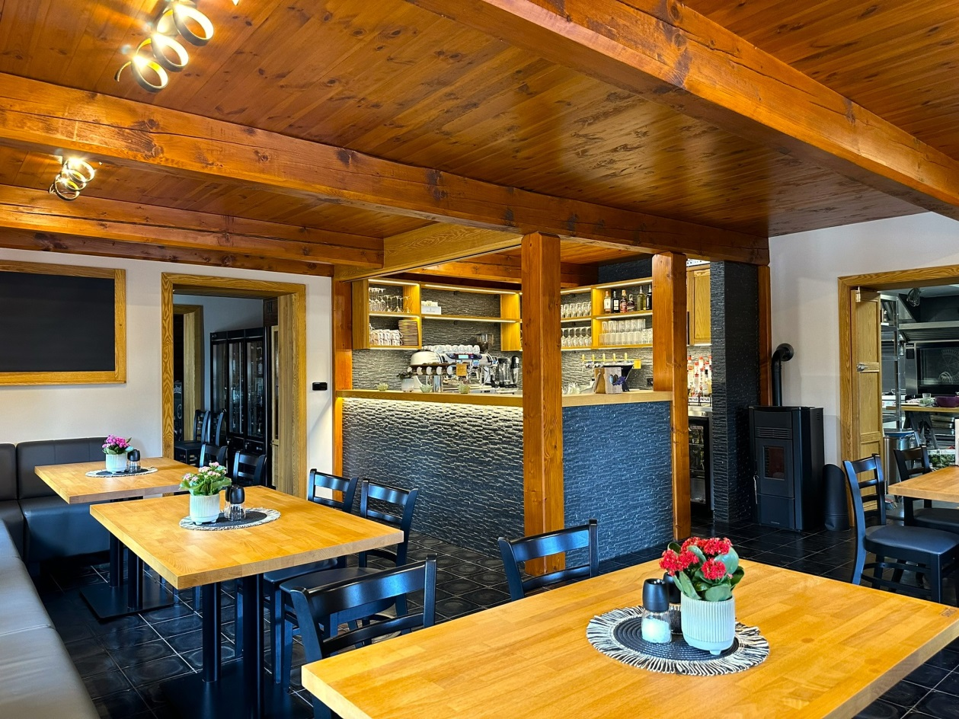

RESTAURACE

Slide 8
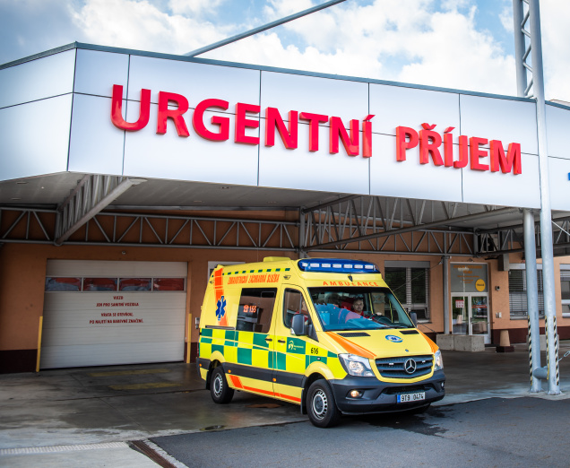

NEMOCNICE

Slide 9
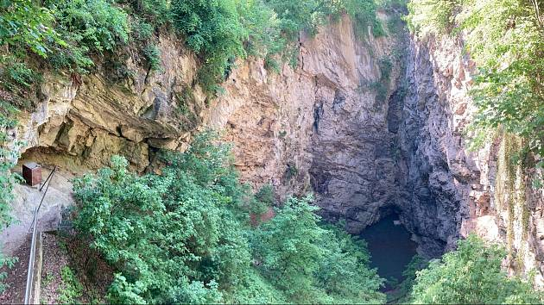

PROPAST

Slide 10
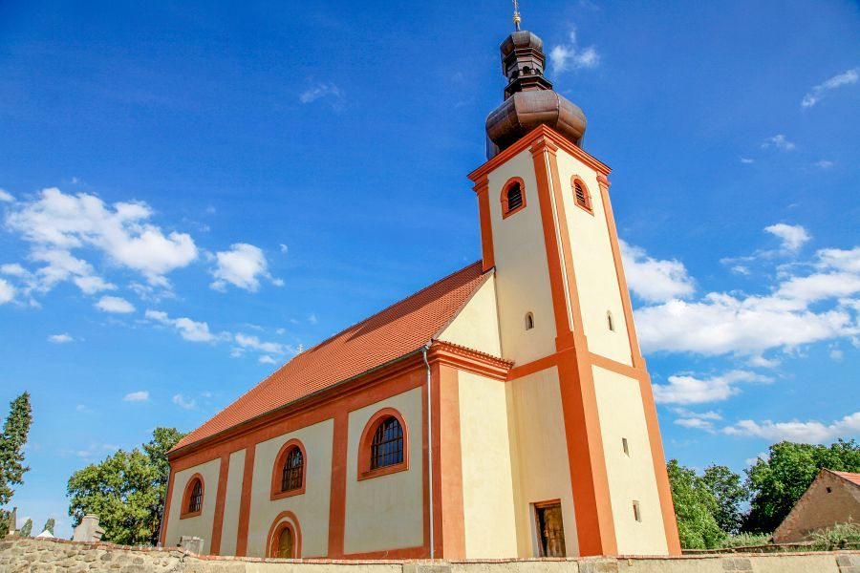

KOSTEL

Slide 11
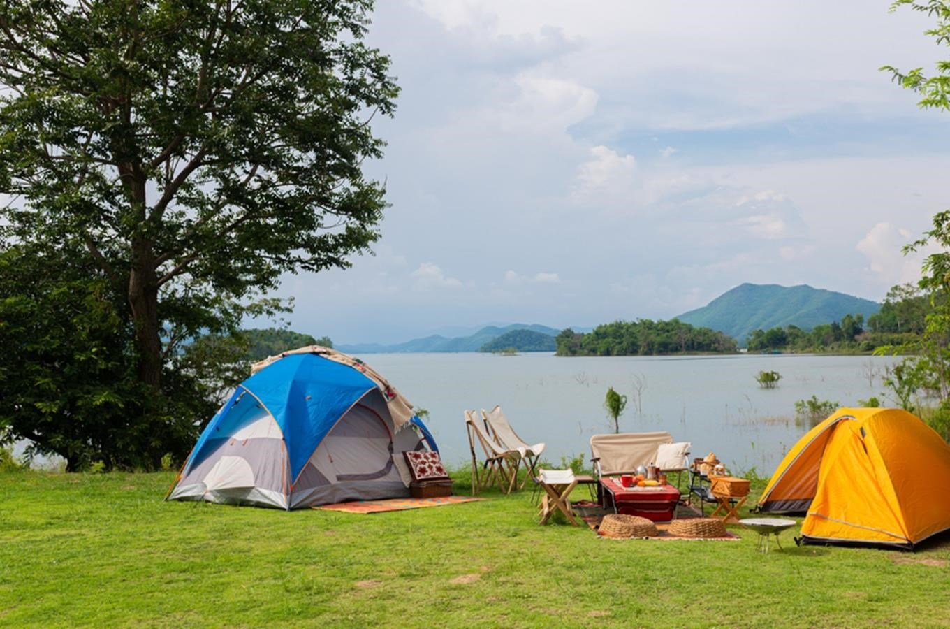

VEŘEJNÉ TÁBOŘIŠTĚ

Slide 12
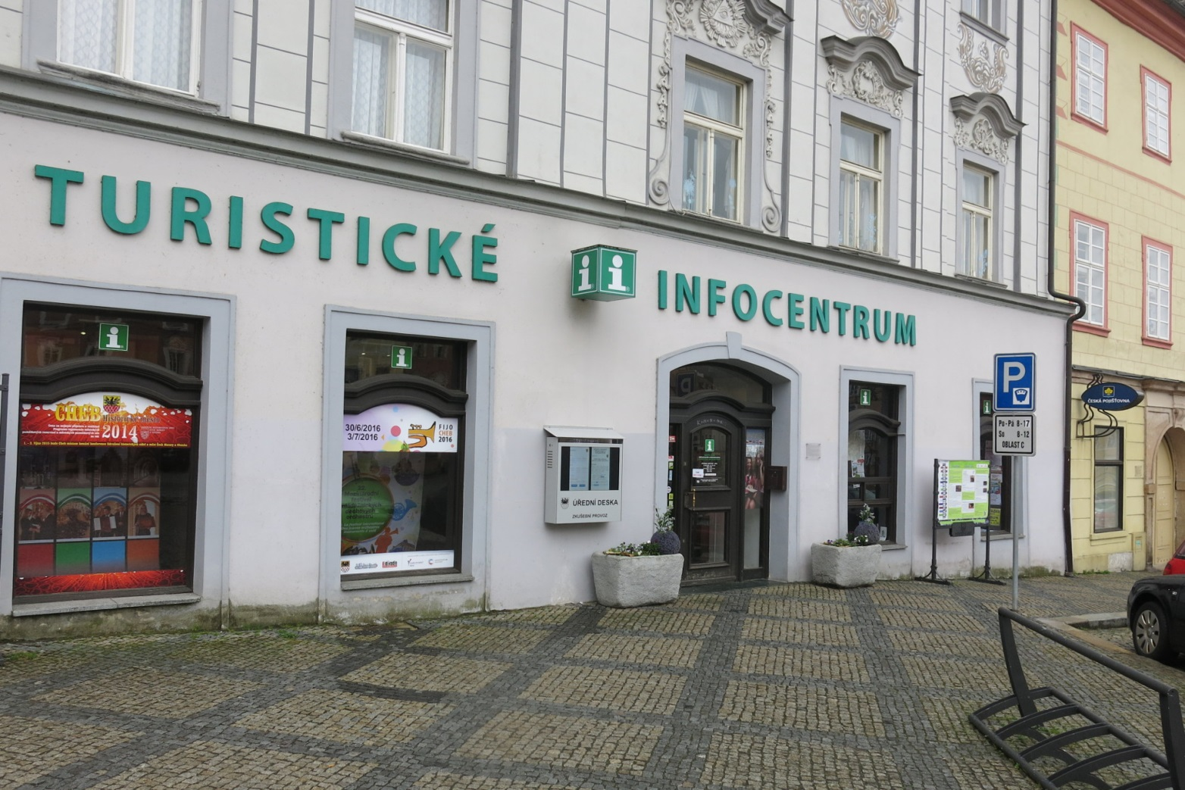

TURISTICKÉ INFORMACE

Slide 13
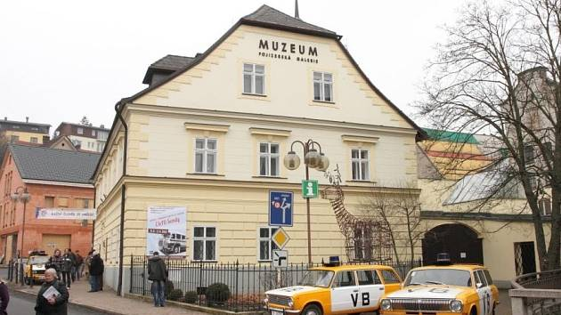

MUZEUM, GALERIE

Slide 14
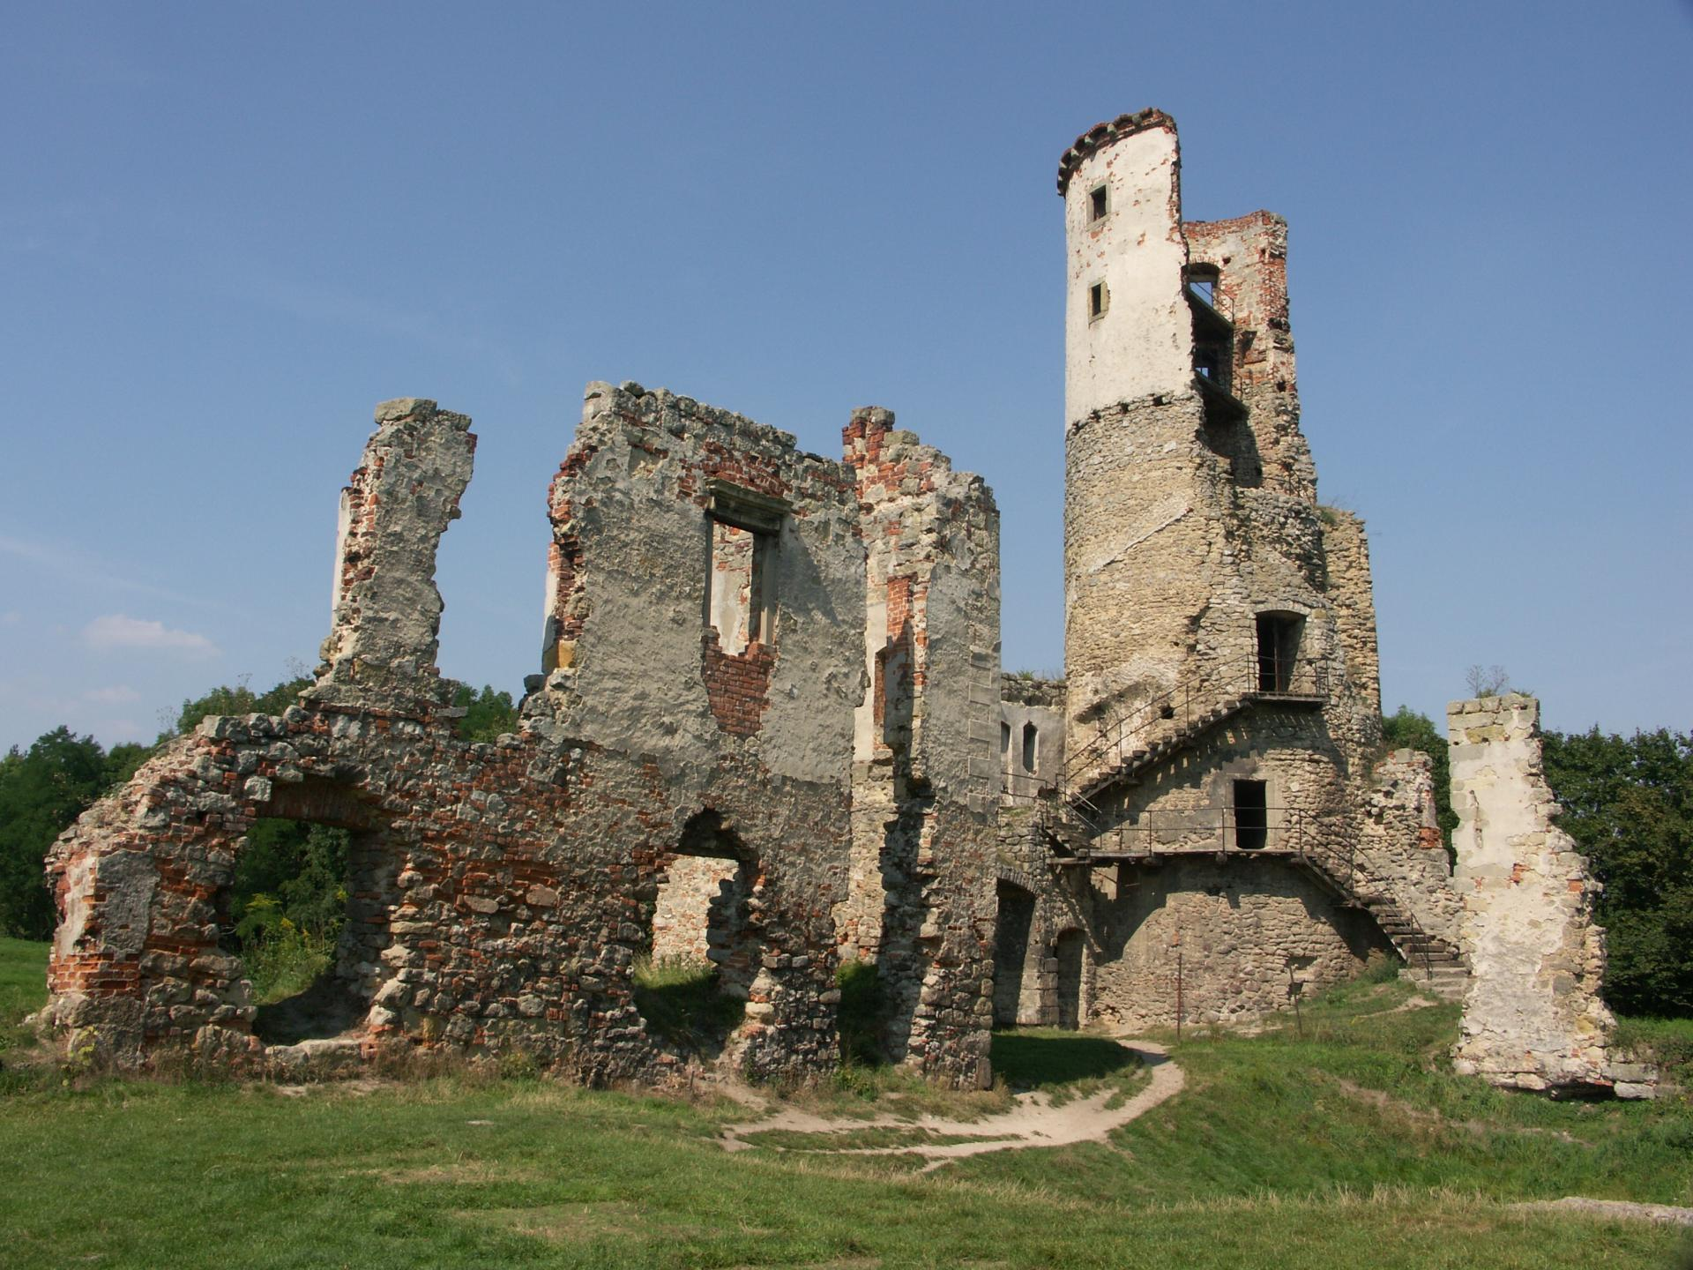

ZŘÍCENINA

Slide 15
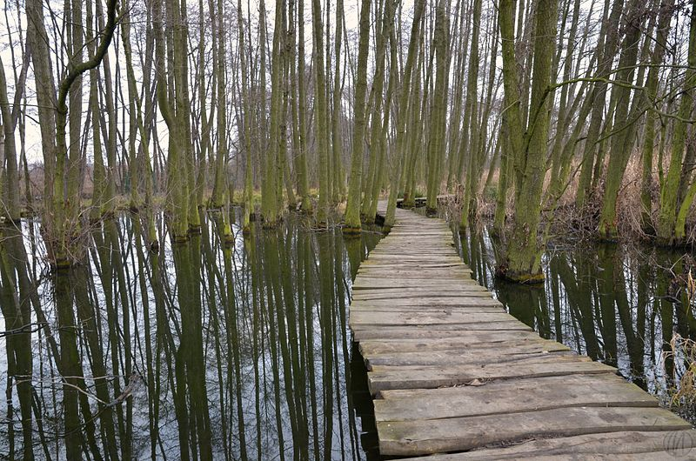

MOČÁL, BAŽINA

Slide 16
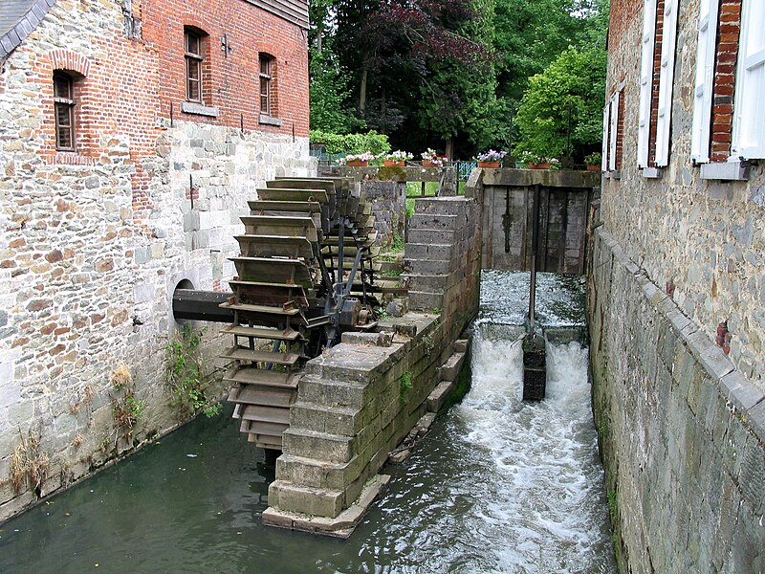

VODNÍ MLÝN

Slide 17
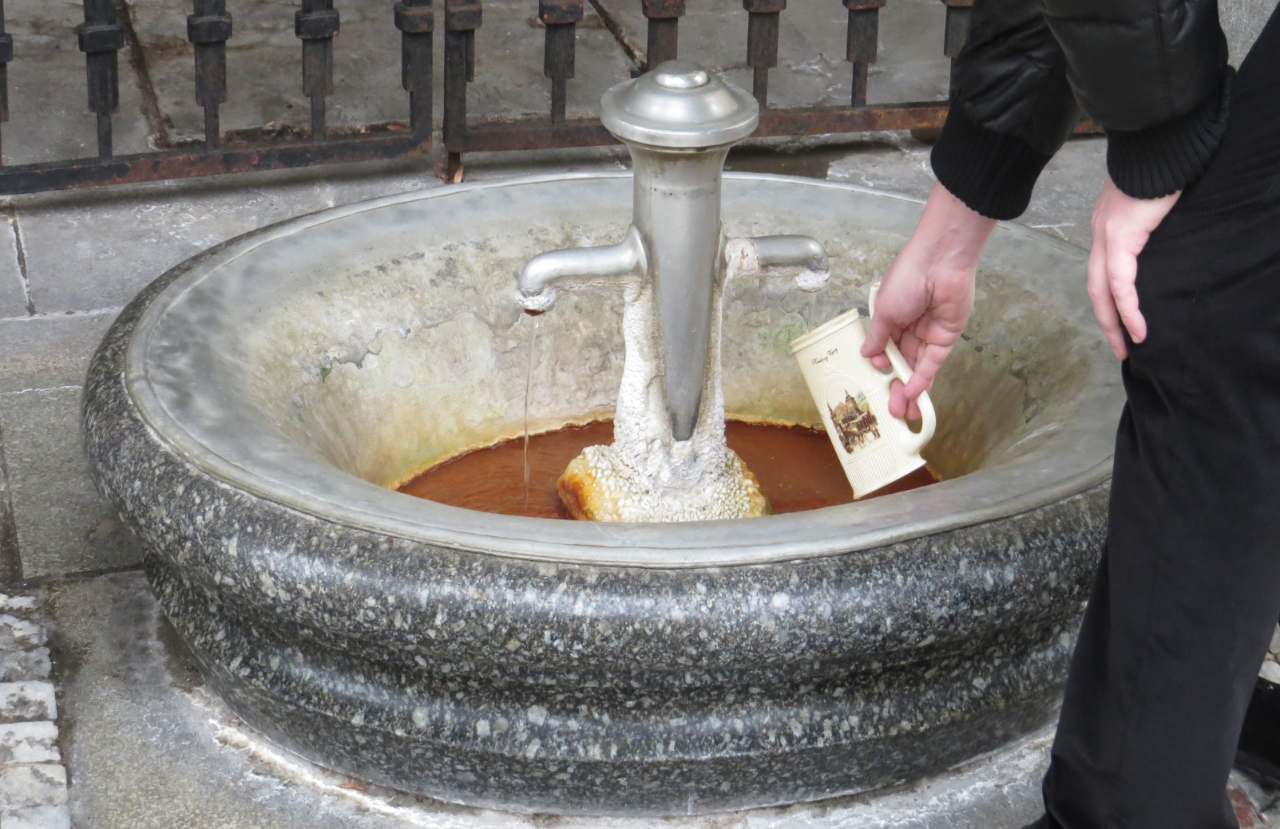

MINERÁLNÍ PRAMEN

Slide 18
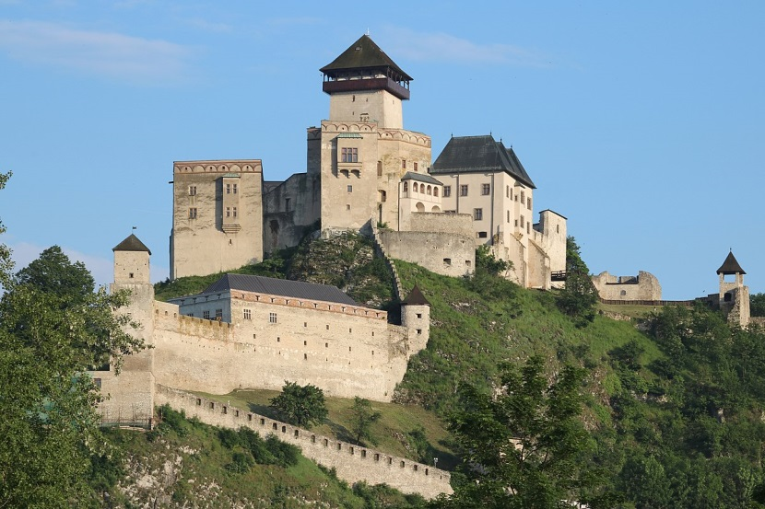
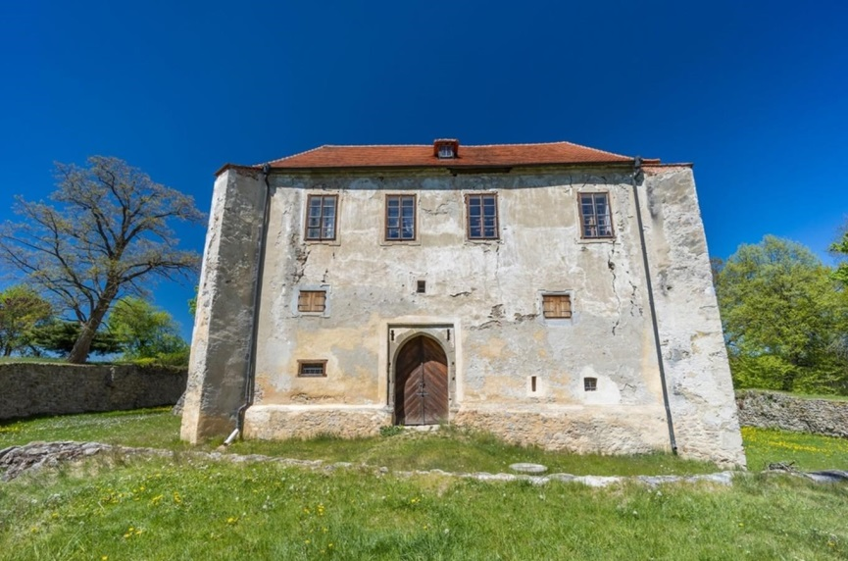

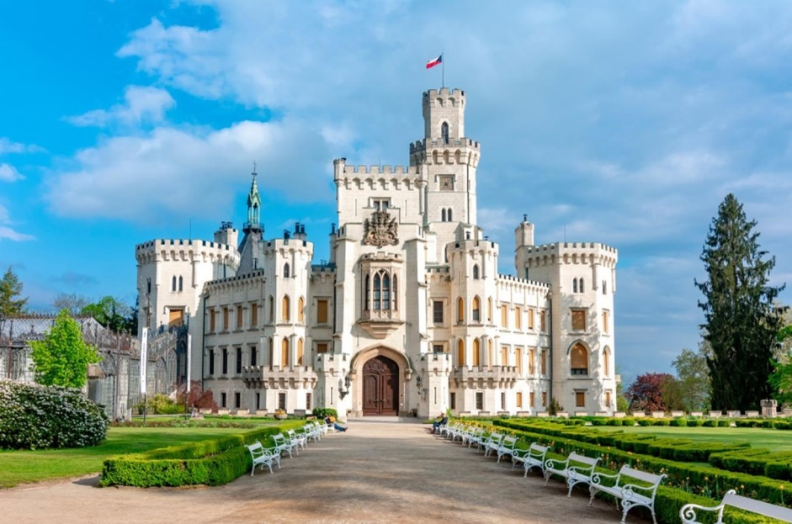
HRAD, ZÁMEK, TVRZ

Slide 19
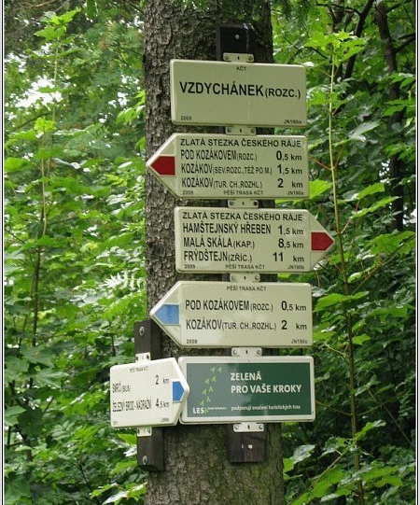

TURISTICKÝ ROZCESTNÍK

Slide 20
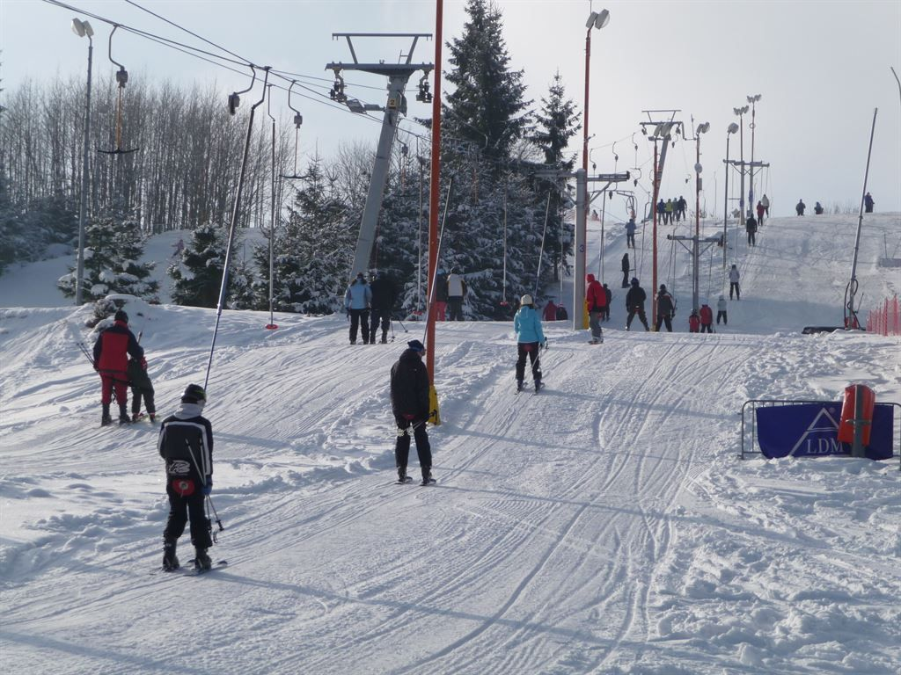

LYŽAŘSKÝ VLEK

Slide 21
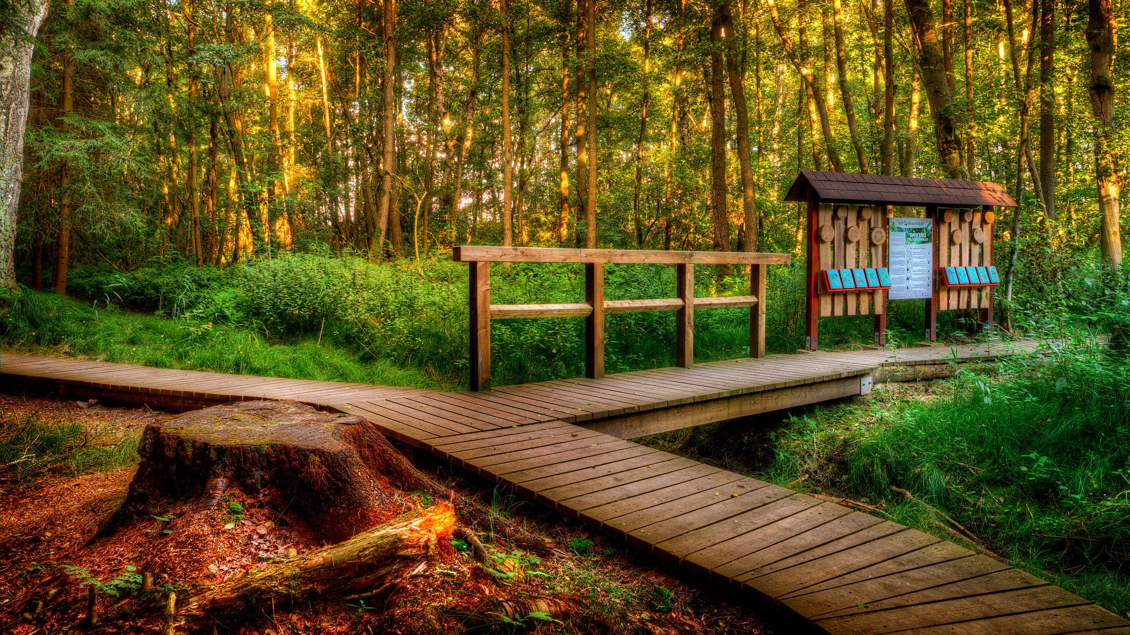

NAUČNÁ STEZKA

Slide 22
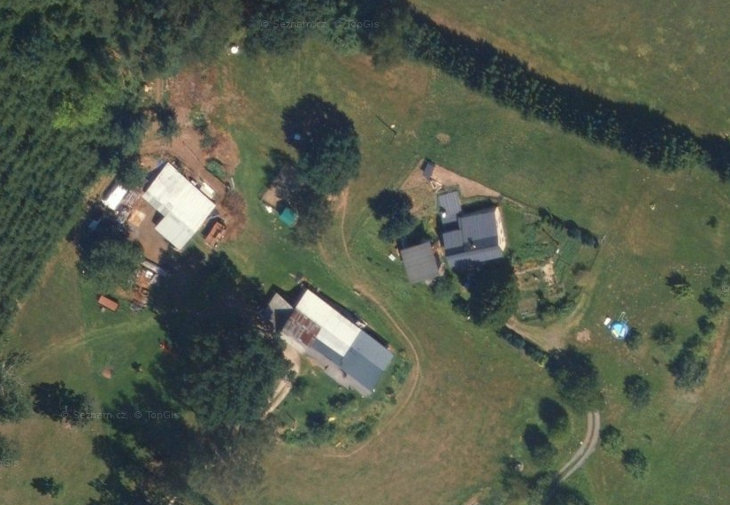

SAMOSTATNÉ BUDOVY

Slide 23
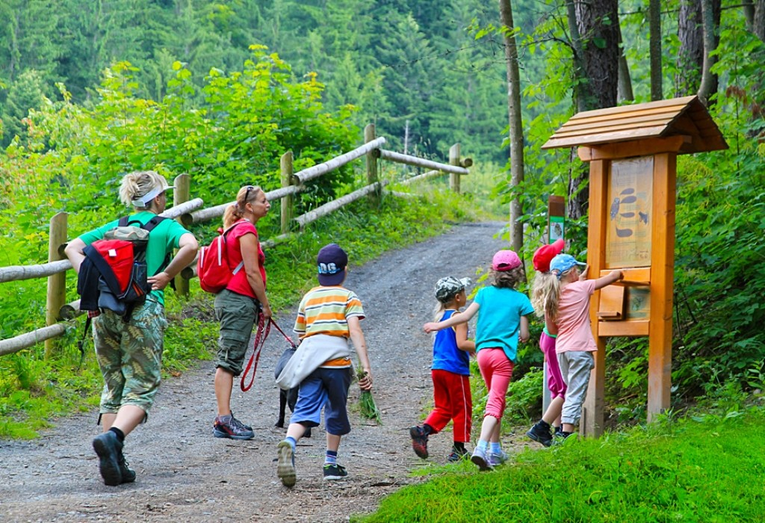
TURISTICKÁ STEZKA

Slide 24
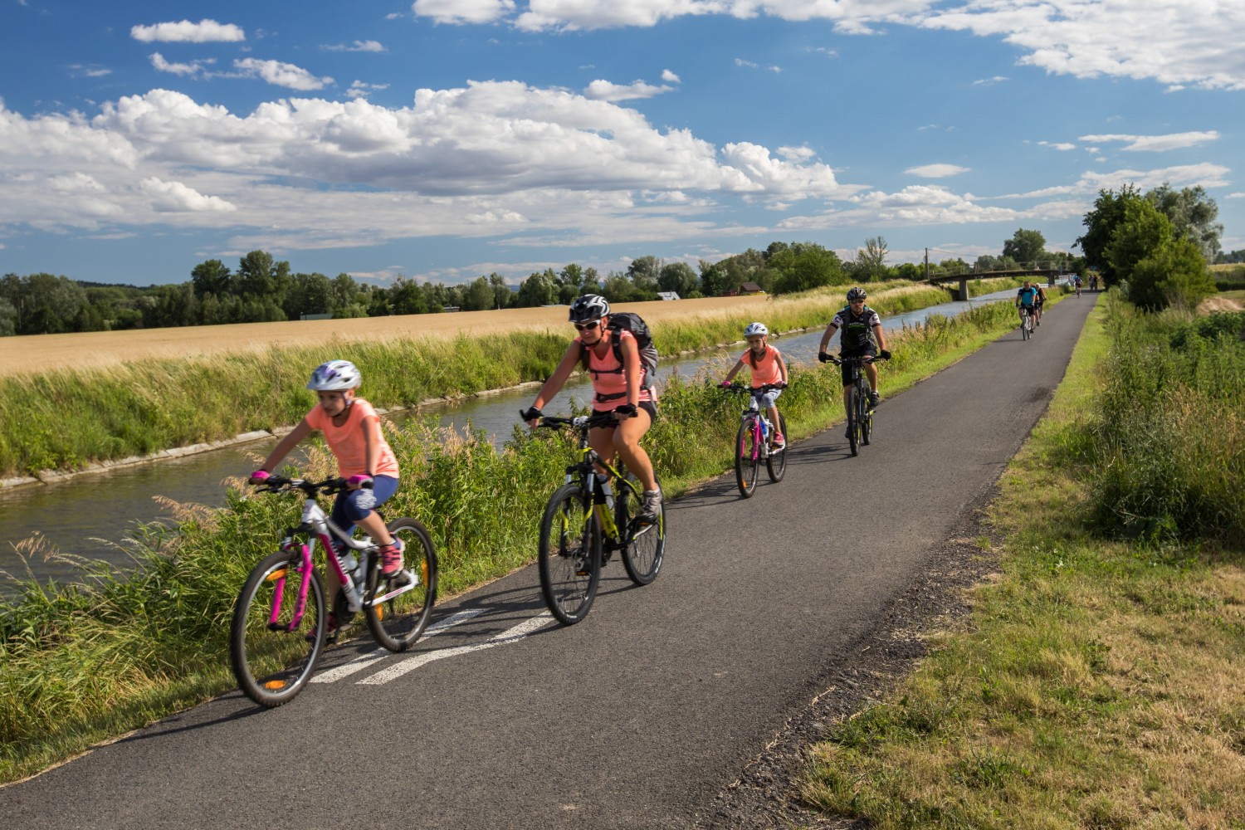
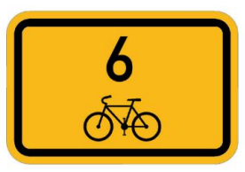
CYKLOSTEZKA

Slide 25
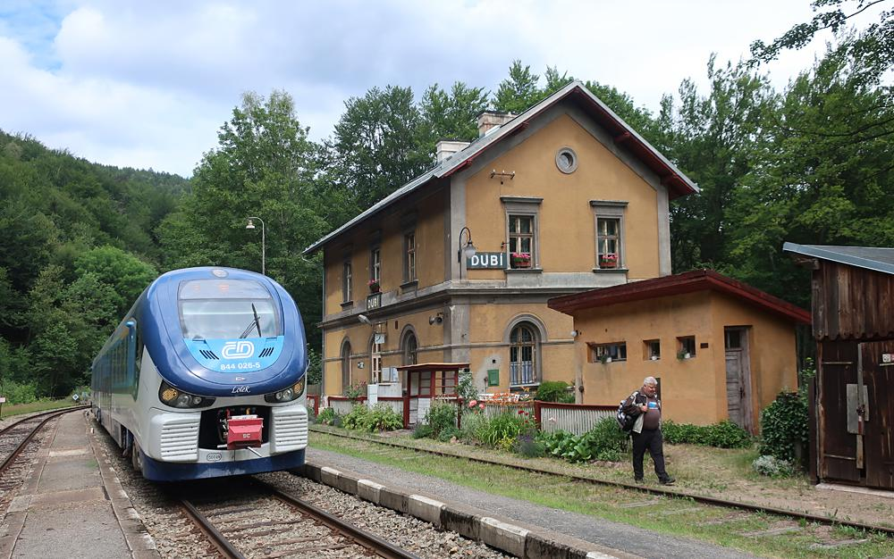

ŽELEZNIČNÍ STANICE

Slide 26

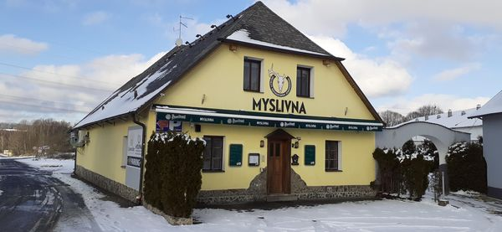
HÁJOVNA, MYSLIVNA

Slide 27
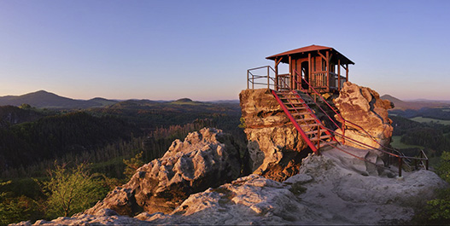

ODBOČKA K VRCHOLU NEBO VYHLÍDCE

Slide 28

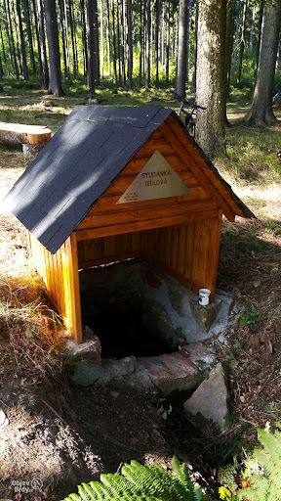
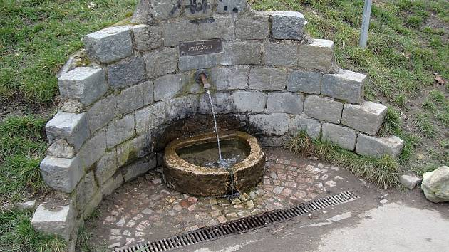
ODBOČKA KE STUDÁNCE NEBO PRAMENU

Slide 29

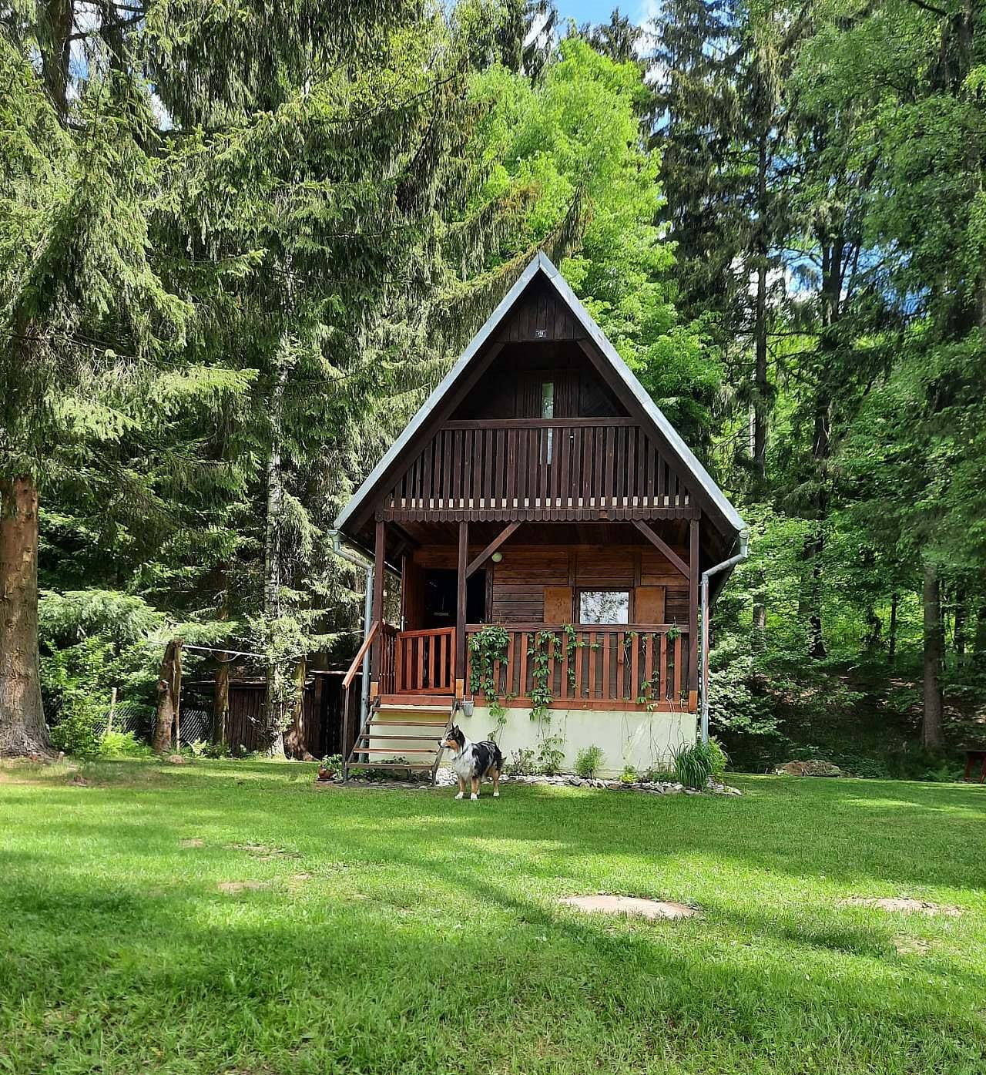
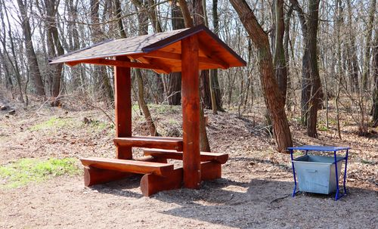
ODBOČKA K CHATĚ NEBO PŘÍSTŘEŠKU

Slide 30
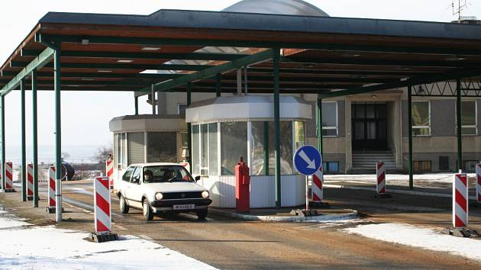

HRANIČNÍ PŘECHOD

Slide 31
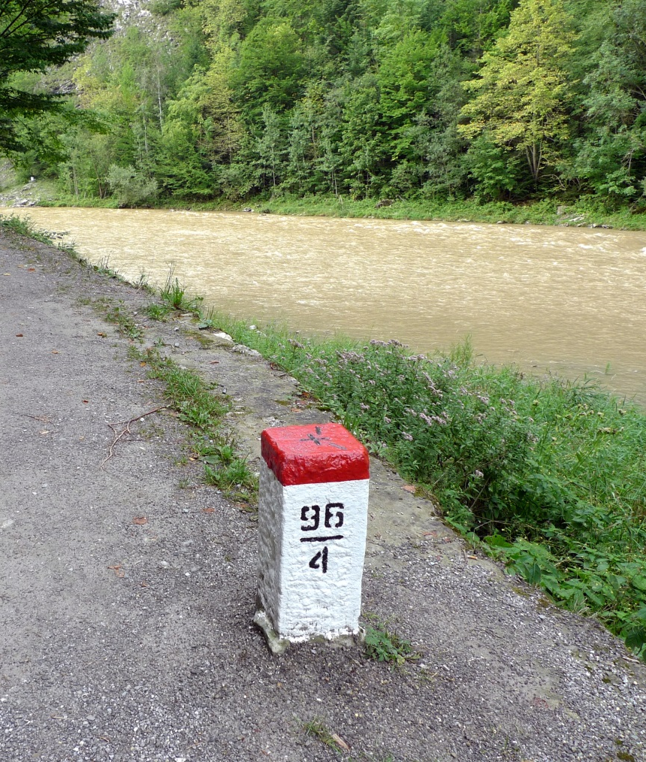
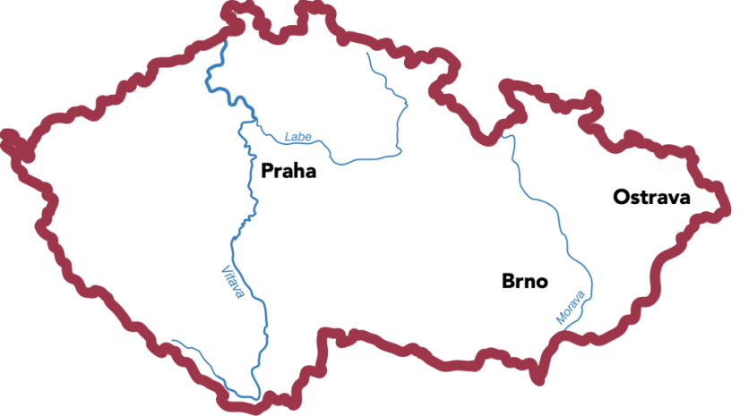
STÁTNÍ HRANICE

Slide 32
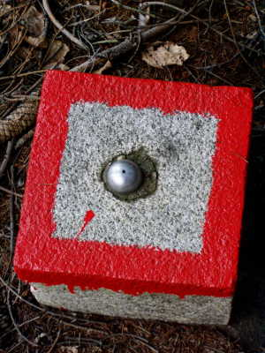

VÝŠKOVÝ BOD

Slide 33
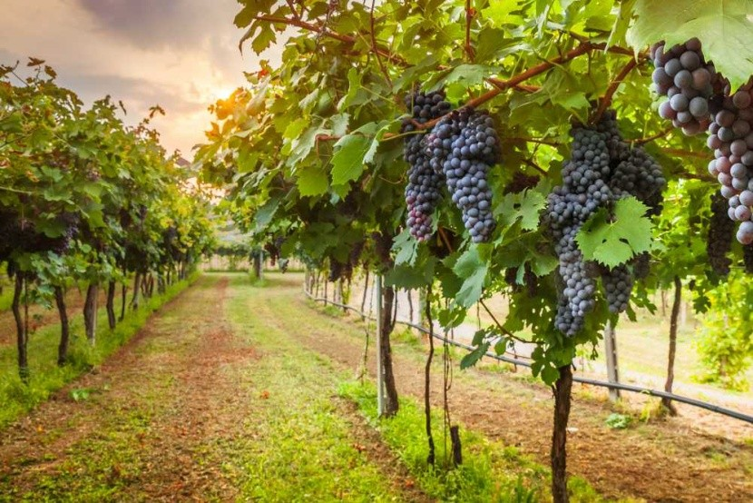

VINICE

Slide 34
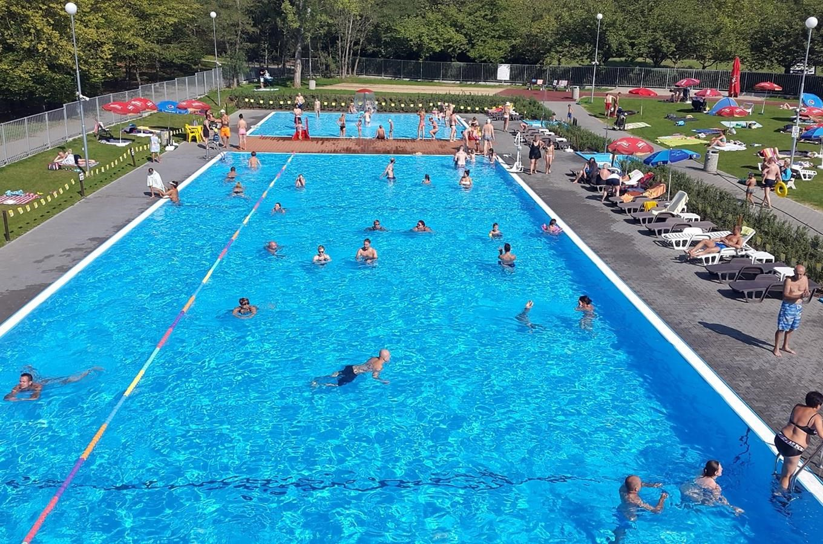

VEŘEJNÉ KOUPALIŠTĚ

Slide 35
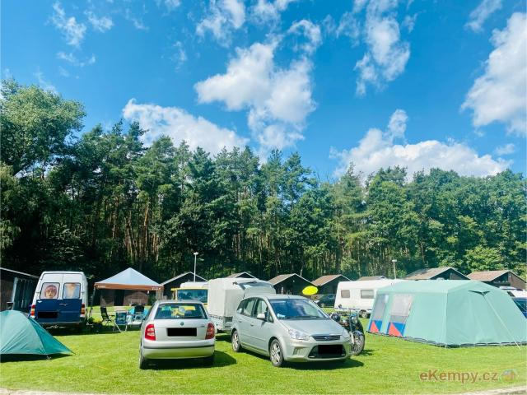

AUTOCAMPING

Slide 36

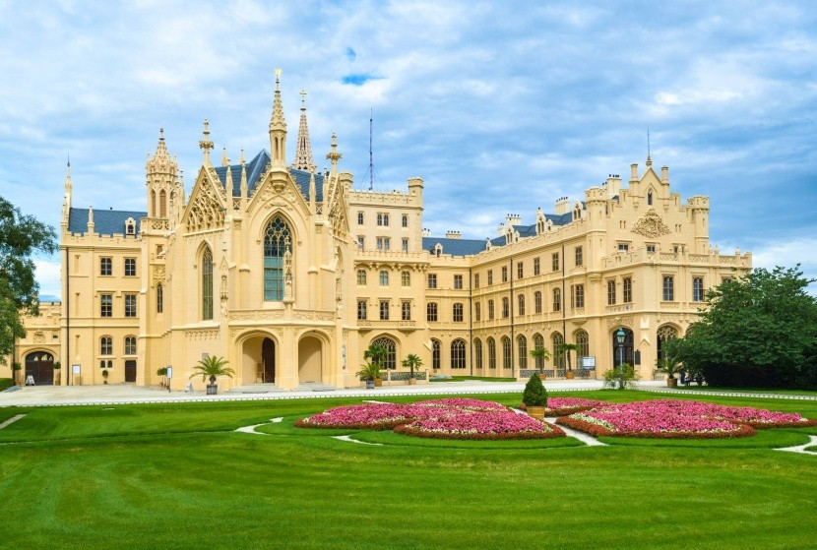

PAMÁTKA UNESCO

Slide 37
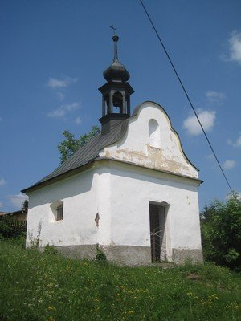

KAPLE

Slide 38
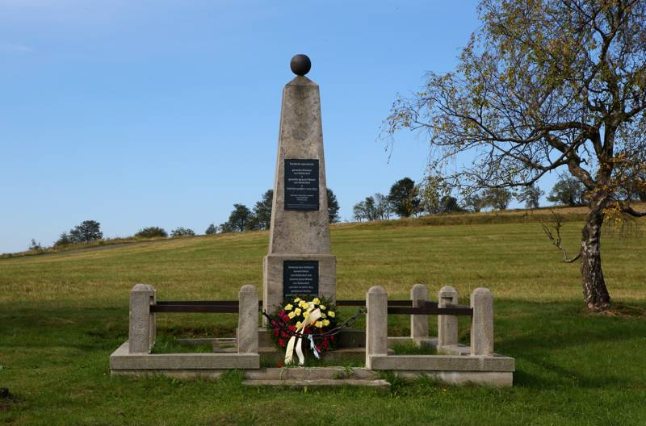

POMNÍK

Slide 39
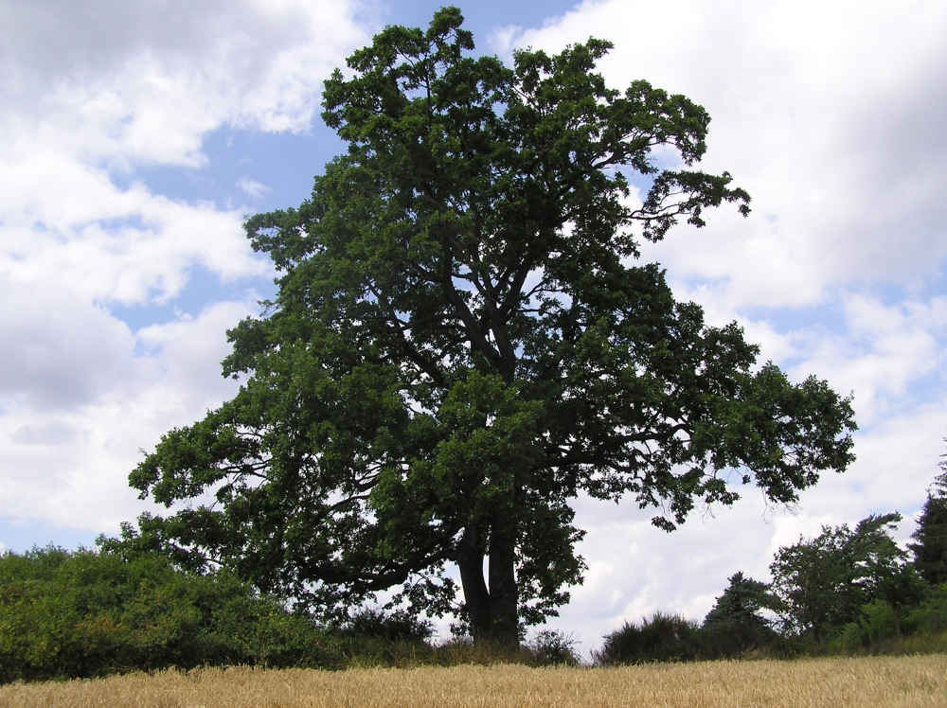
ORIENTAČNĚ DŮLEŽITÝ STROM

Slide 40
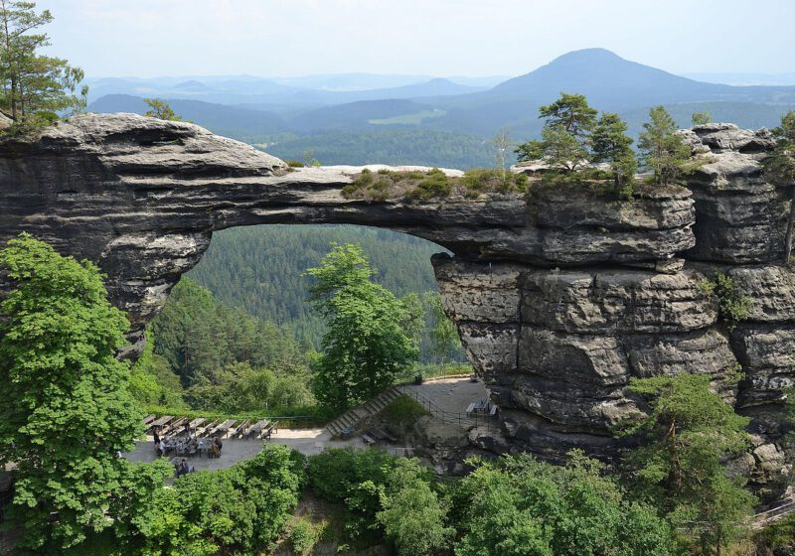

PŘÍRODNÍ ZAJÍMAVOST

Slide 41
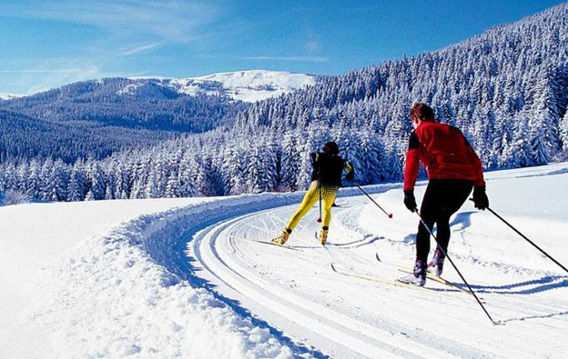

STEZKA PRO BĚŽKAŘE

